Slide 1
О приоритетных направлениях
государственной политики
в сфере дополнительного
профессионального образования
Москва, 2013 г.

Slide 2
Модернизация российского образования
ГП РФ
«Развитие образования»
273-ФЗ
273-рф «Наша новая школа»
Концепция долгосрочного социально-экономического развития до 2020 года
НОИ «Наша новая школа»
Комплексные проекты модернизации образования
Приоритетный национальный проект «Образование»
Концепция модернизации российского образования до 2010 года
2002
…
2006
2007
2008
2009
2010
2011

Slide 3
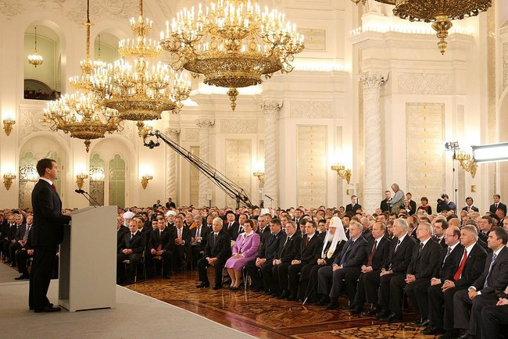
Концепция долгосрочного социально-экономического развития Российской Федерации на период до 2020 года
Стратегическая цель:
повышение доступности качественного образования, соответствующего требованиям инновационного развития экономики, современным потребностям общества и каждого гражданина
Notes:
3

Slide 4
Опережающее развитие системы непрерывного профессионального образования
Указ Президента Российской Федерации от 7 мая 2012 г. № 596 «О долгосрочной государственной экономической политике»
Указ Президента Российской Федерации от 7 мая 2012 г. № 597 «О мероприятиях по реализации государственной социальной политики»
Указ Президента Российской Федерации от 7 мая 2012 г. № 599 «О мерах по реализации государственной политики в области образования и науки»
Государственная программа Российской Федерации «Развитие образования» на 2013-2020 годы
Президентская программа повышения квалификации инженерных кадров на 2012-2014 годы

Slide 5
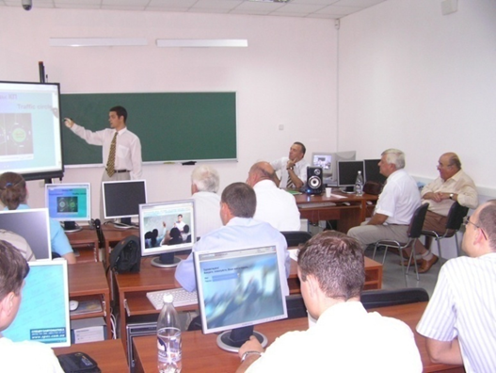
Федеральная целевая программа «Русский язык» на 2011-2015 годы
Приоритетный национальный проект «Образование»
Федеральная целевая программа развития образования на 2011-2015 годы
Федеральная целевая программа «Научные и научно-педагогические кадры инновационной России» на 2009-2013 годы»
Инициатива «Наша новая школа»
Модернизация региональный систем образования
Государственная программа
«Развитие образования»
Федеральный закон «Об образовании в Российской Федерации»

Slide 6
Государственная программа Российской Федерации «Развитие образования» на 2013-2020 годы
Задачи
Формирование гибкой, подотчетной обществу системы непрерывного профессионального образования, развивающей человеческий потенциал, обеспечивающей текущие и перспективные потребности социально-экономического развития Российской Федерации
Целевые индикаторы и показатели
охват населения программами непрерывного образования (удельный вес занятого населения в возрасте 25-65 лет, прошедшего повышение квалификации и (или) переподготовку, в общей численности занятого в экономике населения данной возрастной группы
Реализация
1 этап: 2013-2015 годы
2 этап: 2016-2018 годы
3 этап: 2019-2020 годы

Slide 7
Участие населения в непрерывном образовании
Япония
47%¹
Финляндия
35%
Германия
32%
Канада
29%
OECD
26%
Австралия
23%
США
22%
Великобритания
20%
Испания
19%
Польша
16%
Россия
11%²
5%³
Греция
15%
Турция
11%
Корея
8%
0
10
20
30
40
50
1. Данные на 2009 год. 2. Доп. образование. 3. Формальное
Источник: OECD, Росстат, Анализ BCG
% работников

Slide 9
Заказчики программ – предприятия реального сектора экономики
Приоритетные направления | Количество работодателей
Повышение энергоэффективности и ресурсосбережения | 249
Развитие индустрии наносистем | 36
Развитие медицинских технологий | 43
Развитие перспективных видов вооружения, военной и специальной техники | 33
Развитие стратегических информационных технологий | 70
Развитие транспортных и космических систем | 48
Развитие ядерных технологий | 16
Общий итог | 495
В частности: РОСТЕЛЕКОМ, РОСВЕРТОЛ, ГАЗПРОМ, ТАТНЕФТЬ, ВНИИАЛМАЗ, Объединенная двигателестроительная корпорация, СУ-155, Содружество предприятий ЖКХ, Концерн ПВО «Алмаз-Антей», РКК «Энергия», Концерн «Росэнергоатом», НПО «Здоровое питание», Концерт «Океанприбор», Уралкалий, Новосибирское авиационное объединение, машиностроительные предприятия

Slide 10
Приоритетные направления программ – победителей конкурсного отбора

Slide 11
Ожидаемый ключевой результат модернизации системы профессионального образования
Система профессионального образования
Региональные органы исполнительной власти
Интеграция
Предприятие
Образовательное учреждение
Обеспечение устойчивых темпов качественного экономического роста
в субъектах Российской Федерации
11
Notes:
Ожидаемый ключевой результат модернизации системы профессионального образования
Развитие кадрового потенциала региональных экономик, основанное на интеграции образования и бизнеса - центральном организационно-экономическом механизме развития профессионального образования, который обеспечит «настройку» системы профессионального образования на потребности социально-экономического развития субъектов РФ и тем самым будет способствовать решению основных кадровых проблем, препятствующих развитию приоритетных отраслей региональных экономик и экономики страны в целом.
11

Slide 12
Общие
цели
Создание национальной системы компетенций и квалификаций
Общие цели
В чем текущие проблемы в сфере компетенций и квалификаций в РФ - соответствует ли текущая динамика в сфере человеческого капитала перспективным потребностям экономики ?
Какая цель дорожной карты и как ее измерить - что такое высокопроизводительное рабочее место и высококвалифицированный специалист?
Как достичь цели - за счет каких источников и механизмов будут создаваться высококвалифицированные кадры для высокопроизводительных рабочих мест?
1
Источники высококвали-фицированных специалистов
Профессиональное образование
ДПО
Миграция
2
3
4
Что будет стимулировать инвестиции в повышение квалификации и обучение в течение жизни?
Как использовать новые технологии для развития дистанционного обучения?
Что сделает Россию более привлекательной для квалифицированных специалистов из-за рубежа?
Как стимулировать внутреннюю миграцию для развития рынка труда?
Как обеспечить сотрудничество системы образования и работодателей
Как усилить общественный контроль за качеством образования?
За счет чего увеличить академическую мобильность?
Поддержи-
вающие инструменты и механизмы
Планирование
и мотивация
5
Какие специальности наиболее необходимы для развития экономики
Как обеспечить интерес граждан к приоритетным и дефицитным специальностям?
Стандартизация
6
Какие шаги необходимы для исполнения поручения Президента о создании проф. стандартов?
Как обеспечить соответствие содержания проф. стандартов реальным запросам работодателей?
Сертификация
7
Как создать независимую систему сертификации компетенций и квалификаций?
Как обеспечить спрос на услуги добровольной сертификации компетенций?

Slide 13
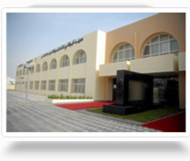
ДПО: ориентация системы на обеспечение конкурентоспособности экономики
Цель: Трансфер лучших международных практик повышения человеческого капитала в систему ДПО
Федеральный уровень
Минтруд России
Минобрнауки России
Стимулирование работодателей на создание и внедрение ДПП
Развитие и распространение образовательных технологий в сфере ДПО
Создание механизма оценки квалификаций и планирования переподготовки госслужащих
Перевод части ДПП для гос служащих в интернет
Стимулирование развития программ ДПП на базе ОО
Стимулирование развития дистанционного ДПО
Работодатели
Реализация ДПП для сотрудников
Образовательные организации (ОО)
Электронный университет
Реализация ДПП в том числе через интернет
Работники
Источник: Результаты обсуждения в подгруппах, анализ BCG

Slide 14
Основные понятия в соответствии с ТК РФ
Профессиональные стандарты
Указ Президента Российской Федерации № 597 «О мероприятиях по реализации государственной социальной политики»
1. Правительству Российской Федерации:
…
б) подготовить и внести до 1 сентября 2012 г. в Государственную Думу Федерального Собрания Российской Федерации проект федерального закона о внесении в законодательство Российской Федерации изменений, касающихся разработки, утверждения и применения профессиональных стандартов;
в) утвердить до 1 декабря 2012 г. план разработки профессиональных стандартов;
г) разработать к 2015 году и утвердить не менее 800 профессиональных стандартов
ОСНОВНЫЕ ПОНЯТИЯ в ТК
Профессиональный стандарт – характеристика квалификации, необходимой работнику для осуществления определенного вида профессиональной деятельности
Квалификация работника – уровень знаний, умений, профессиональных навыков и опыта работы работника

Slide 15
Государственная программа Российской Федерации «Развитие образования» на 2013-2020 годы
Подпрограмма 1
«Развитие профессионального образования»
Принципиальные изменения в системе профессионального образования :
формирование современной системы непрерывного образования, включая дополнительное профессиональное и открытое образование
пересмотр структуры, содержания и технологий реализации образовательных программ с учетом требований работодателей,обучающихся, а также с учетом прогноза рынка труда и социально-культурного и экономического развития
нормативно обеспечить реальное вовлечение работодателей и представителей местного сообщества в управление системами и институтами профессионального образования
массовая подготовка специалистов для рынка труда, создание центров сертификации квалификаций, корпоративных образовательных организаций
выстраивание гибких (модульных) траектории освоения новых компетенций как по запросам населения, так и по заказу компаний
окрытость системы

Slide 16
План разработки профессиональных стандартов на 2012-2015 годы (распоряжение Правительства Российской Федерации от 29.11.2012 № 2204-р)
Подготовка проекта постановления Правительства Российской Федерации, предусматривающего утверждение порядка разработки профессиональных стандартов
Формирование Экспертного совета по профессиональным стандартам при Министерстве труда и социальной защиты Российской Федерации
Подготовка методических рекомендаций по разработке профессионального стандарта и макета профессионального стандарта
Разработка уровней квалификаций для целей разработки профессиональных стандартов
Разработка профессиональных стандартов: не менее 400 – в 2013 г.; не менее 400 – в 2014 г.
Создание информационного ресурса по вопросам развития системы квалификаций, включая разработку и утверждение профессиональных стандартов
Создание и ведение общедоступной базы данных профессиональных сообществ и их членов
Подготовка предложений по образованию комиссии при Правительстве РФ по развитию национальной системы квалификаций

Slide 17
Федеральный закон
«Об образовании в Российской Федерации»
Статья 76. Дополнительное профессиональное образование
Статья 2. Основные понятия, используемые в настоящем Федеральном законе
Статья 6. Полномочия федеральных органов государственной власти в сфере образования
Статья 8. Полномочия органов государственной власти субъекта Российской Федерации в сфере образования
Статья 10. Структура системы образования
Статья 11. Федеральные государственные образовательные стандарты и федеральные государственные требования. Образовательные стандарты
Статья 12. Образовательные программы
Статья 13. Общие требования к реализации образовательные программы
П.11 Порядок организации и осуществления образовательной деятельности по образовательным программам различного уровня и (или) направленности или по виду образования устанавливается ФОИВ, осуществляющим функции по выработке государственной политики и нормативно-правовому регулированию в сфере образования
Статьи 14 -20 о реализации образовательных программ (требования, формы, ресурсы и др.)
Статья 23. Типы образовательных организаций
Статья 31. Организации, осуществляющие обучение
Статья 33. Обучающиеся
Статьи 46-52 . Педагогические, руководящие и иные работники организаций, осуществляющих образовательную деятельность
Статья 60. Документы об образовании и (или) квалификации

Slide 18
Федеральный закон
«Об образовании в Российской Федерации» (продолжение)
Статья 75. Дополнительное образование детей и взрослых
Статья 76. Дополнительное профессиональное образование
Статья 81. Особенности реализации профессиональных образовательных программ и деятельности образовательных организаций федеральных государственных органов, осуществляющих подготовку кадров в интересах обороны и безопасности государства, обеспечения законности и правопорядка
Статья 82. Особенности реализации профессиональных образовательных программ медицинского и фармацевтического образования
Статья 85. Особенности реализации образовательных программ в области подготовки авиационного персонала гражданской авиации, плавательных составов судов в соответствии с международными требованиями, а также в области подготовки кадров для железнодорожного транспорта, непосредственно связанных с движением поездов и маневровой работой
Статья 89. Управление системой образования
Статья 90. Государственная регламентация образовательной деятельности
Статья 91. Лицензирование образовательной деятельности
Статья 95. Независимая оценка качества образования
Статья 96. Общественная аккредитация организаций, осуществляющих образовательную деятельность. Профессионально-общественная аккредитация образовательных программ
Статья 99-104. Экономическая деятельность и финансовое обеспечение в сфере образования
Статья 108. Заключительные положения
Статья 111. Порядок вступления в силу ФЗ

Slide 19
МИНИСТЕРСТВО ОБРАЗОВАНИЯ И НАУКИ РОССИЙСКОЙ ФЕДЕРАЦИИ
(МИНОБРНАУКИ РОССИИ)
П Р И К А З
« ___ » ___________ 2013 г. | Москва | № ______
Об утверждении Порядка организации и осуществления образовательной деятельности по дополнительным профессиональным программам
В соответствии с частью 11 статьи 13 Федерального закона от 29 декабря 2012 г. № 273 «Об образовании в Российской Федерации» (Собрание законодательства Российской Федерации, 2013, № 53, ст. 7598) приказываю:
1. Утвердить прилагаемый Порядок организации и осуществления образовательной деятельности по дополнительным профессиональным программам.
2. Настоящий приказ вступает в силу с 1 сентября 2013 года.
3. Контроль за исполнением настоящего Приказа оставляю за собой.
Министр Д. Ливанов

Slide 20
Комиссия Минобрнауки России (МВК) по развитию системы ДПО
Эксперты
Эксперты
Эксперты
Работодатели
ФОИВ
Эксперты
ОИВ субъектов РФ
Минобрнауки России
КГ
ОО системы ДПО
Научные организации
ОУ ВПО, СПО
ОУ ДПО
Эксперты
Эксперты
Эксперты
Эксперты
Приказ Минобрнауки России от 14 января 2013 г. № 9

Slide 21
Министерство образования и науки Российской федерации
Благодарю за внимание !
Лариса Витальевна Шмелькова
начальник отдела развития и нормативного регулирования в сфере дополнительного профессионального образования, к.п.н., доцент
тел. (495) 629-76-21
E-mail: shmelkova@mon.gov.ru

